Slide 1
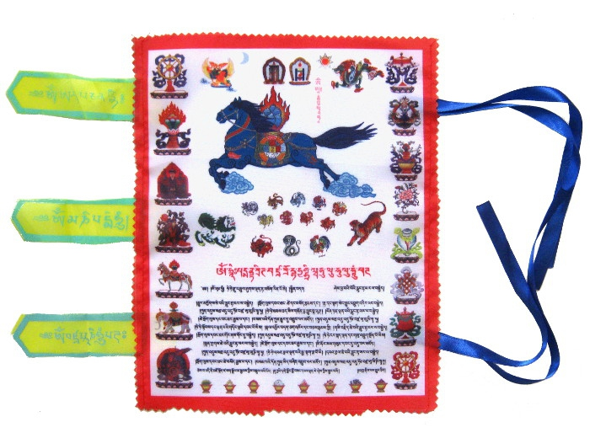
Урок на тему: «Старобурятская живопись»
.
Выполнил: Ринчинэ Илона Владиславовна, высшая категория, педагог ДО арт-студии «Линия горизонта»

Slide 2
Актуальность исследования «буряад зураг» состоит в том, что тесно связана с буддистским искусством, иконографией и составляет малоисследованную область. Открывает большие потенциальные возможности, одного из редких жанров изобразительного искусства – бурятской национальной живописи.
Стиль «буряад зураг» характерен плоскостным, стилизованным и декоративным видением формы и цвета, идущим от традиций ламаисткой живописи.

Slide 3
.
Цель мастер-класса: изучить и выявить художественные особенности старо-бурятской живописи.
Задачи:
- знакомство с историей и художественными особенностями традиционной бурятской живописи («буряад зураг»);
-знакомство с творчеством художников.

Slide 4
Ни од­на из ре­лиги­оз­ных сис­тем ми­ра не име­ет столь раз­ви­той ико­ног­ра­фии, как буд­дизм. Ко­личес­тво и раз­но­об­ра­зие изоб­ра­жений, те­мати­ки зак­лю­чено в стро­гую сис­те­му, а трак­товка сю­жетов под­чи­нена не ме­нее стро­гому ка­нону. Од­на­ко ос­та­ет­ся мес­то и для лич­но­го твор­чес­тва, так как в ико­нах на­ряду с цен­траль­ны­ми фи­гура­ми мож­но вво­дить вто­рос­те­пен­ные мо­тивы, трак­товка ко­торых за­висит уже от лич­но­го вку­са ху­дож­ни­ка.
Со­дер­жа­ние и смысл буд­дий­ской ико­ны всег­да вло­жены в об­раз от­вле­чен­ной идеи, воп­ло­щен­ной в ли­нии и крас­ки.
Для по­нима­ния кар­ти­ны зна­ние сю­жета обя­затель­но, а с дру­гой - рас­кры­ва­ют ши­рокие го­ризон­ты вос­точной эс­те­тики и эти­ки, а так­же ис­то­рии.

Slide 5
Как правило, современные художники учатся живописи танка или тханка в одном из указанных стилей.
Для анализа индивидуального стиля художников-иконописцев современности выбраны работы мастеров, чьё творчество востребовано в современной Бурятии и во Внутренней Азии в к. ХХ – н. XXI вв. Это танки Н. Н. Дудко, познакомившегося с искусством иконописи будучи состоявшимся человеком, выросшим в Европе, и Н. -Д. Дондоковой, продолжившей традиции своего отца, известного иконописца Данзана Дондокова (1895 – 1983), который 8 лет обучался живописи в монастырях Монголии. Он считается последователем «лавранской» школы живописи (Тибет).

Slide 6
Николай Николаевич Дудко изучал живопись танки в Монголии, Непале и Индии. Завершением этого была годичная стажировка у личного художника Е. С. Далай Ламы преподобного Сангей Еше. В основе живописи танки Н. Н. Дудко - стиль менри. Для живописного стиля менри характерна большая материальность - яркие насыщенные цвета, чистые и яркие краски, подчеркнутая определенность форм. Рисунок достаточно плотный: на полотне практически, кроме неба, не остаётся пустого пространства, очень много крупных и мелких деталей.

Slide 7
Нима-Цырен Данзановна Дондокова, искусствовед и живописец. В основе иконописи Н. -Д. Дондоковой - стиль карма-гадри. Для гадри-стиля характерны прозрачные пейзажи, близкие к китайской традиции. Они реалистичны, оттенки естественные, очень деликатная, гармоничная цветовая гамма. Пейзаж выполняется в особой технике – множеством точек или штрихов, глубина цвета достигается многослойным наложением точек. Техника чрезвычайно трудоемкая, но именно благодаря ей достигается необыкновенная мягкость цвета и эффект мерцания (танка словно светится изнутри). В танках, написанных в стиле гадри, много пространства.

Slide 8
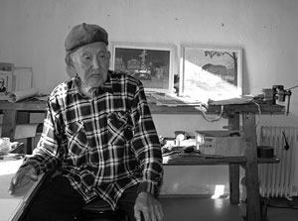
В старо-бурятском стиле впервые начал применять народный художник Республики Бурятия, лауреат Государственной премии Республики Бурятия Лубсан Доржиевич Доржиев. Художник вложил огромный вклад в сохранение и преумножение богатейших традиций старобурятского искусства, а также в развитие изобразительного творчества Бурятии.
Он начал работать в 70-е годы, когда буддийская живопись и любые работы с каким-то намеком на национальное были под за­претом. Были случаи, когда его работы снимали с выставок. Благодаря тому, что он делал назло всему, творил, сложилась такая коллекция. Когда буддизм подвергся гонениям, так­же исчез «буряад зураг».
ЛУБСАН Доржиев родился в 1918 г. в с.Тохой Селенгинского района. Художник работал в разных жанрах живописи - пейзаже, жанровой живописи, портрете и орнаментальные композиции.
Живопись Доржиева в стиле "буряат зураг" соотносится с направлением традиционной монгольской живописи "монгол зураг" и свидетельствует о родственности исторических судеб двух народов.

Slide 10
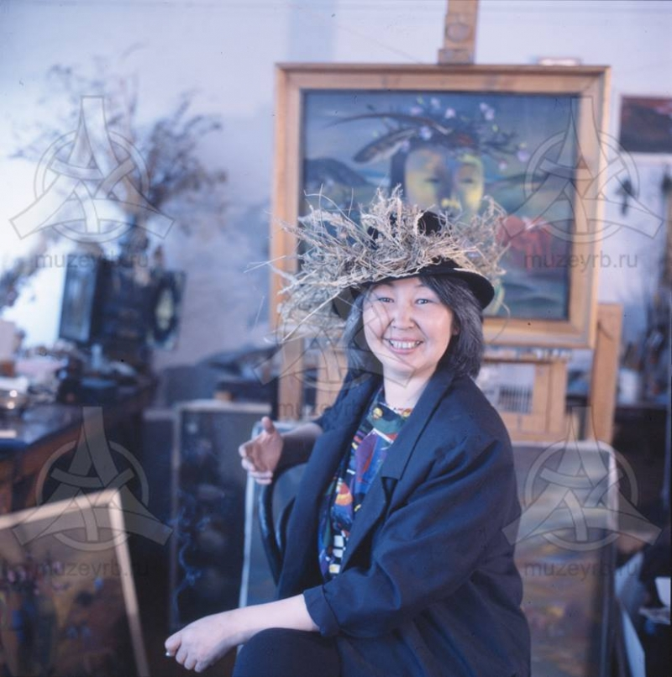
Альбина (Алла) Цыбикова (1951-1998) талантливая бурятская художница, после окончания Московского государственного художественного института имени В. И. Сурикова жившая и работавшая в Улан-Удэ. Дебютировала как автор театральных декораций, впоследствии создала большое количество живописных портретов, пейзажей и натюрмортов. Много работала в области монументально-декоративного искусства, где самым крупным и известным ее произведением является роспись стены фойе в Бурятском академическом театре драмы. Также по ее рисункам бурятские мастера прикладного искусства создали несколько крупных гобеленов.
Будучи художником интеллектуального склада, А. Цыбикова подробно излагала свои впечатления, навеянные художественной жизнью Бурятии 1980-х годов, высказывала глубокие, до сих пор актуальные мысли о проблемах национального культурного возрождения, о роли художника в культурной жизни национальной республики, об освоении этнических традиций и об ориентализме в современном искусстве

Slide 11
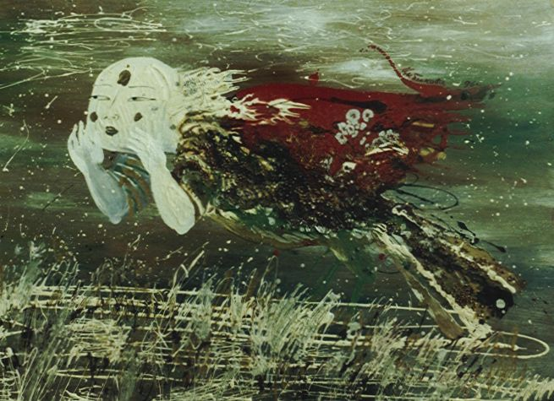

Slide 12
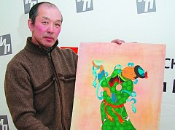
Цыденов Анатолий Хышиктуевич родился в 1964 г. в с. Арзгун Курумканского района. Художник, последователь традиций «Буряад зураг», «Монгол зураг» и буддийской иконописи. В 1991 году А. Цыденов окончил художественно-графическое отделение Улан-Удэнского педагогического училища № 1. С 1991 по 1994 год учился на отделении «Монгол зураг» художественного училища «Соёл» в Улан-Баторе, в 1994-1996 годах — на курсах старобурятской живописи при ВАРКе, организованных Д-Н.Д.Дугаровым. В 1995 году Анатолий Цыденов, получив посвящение в буддийскую инокописную традицию у Еши Лодоя Римпоче багши, исполнил минеральными красками божество «Манджушри». Одновременно учился во ВСГАКИ. После окончания академии обучал студентов старобурятской живописи здесь же, на кафедре декоративно-прикладного искусства и народного творчества. В нем присутствуют и элементы европейской школы изображения: легкая светотень, частичная перспектива. Примитивизм, гротескный стиль, присутствие юмора характерны для его народных картинок.

Slide 13
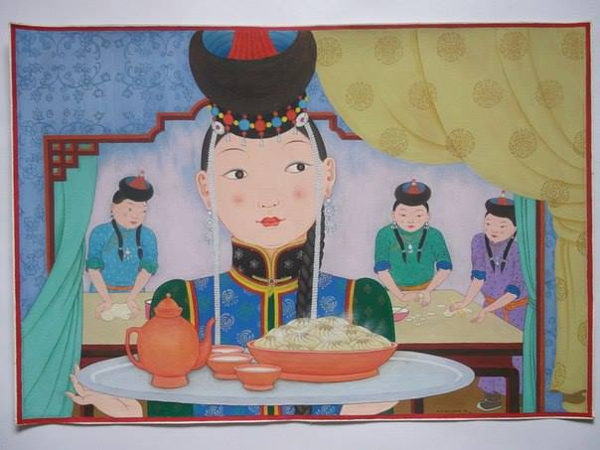

Slide 14
Эрдынеева Намжилма Цыренжаповна - художник-график.
Родилась в 1965 году в селе Южный Аргалей Агинского района Забайкальского края.
Она неоднократный лауреат и дипломант различных конкурсов, член Союза художников России. В ее работах – и буддийские божества, и герои мифов. Творчество Намжилмы Эрдынеевой своими корнями уходит в художественную традицию бурятского народа.
Окончила художественно графический факультет педагогического училища №1 г. Улан-Удэ.
Брала консультации и уроки у преподавателей буддийской живописи Агинского буддийского института Буда-ламы и Биликто-ламы.

Slide 15
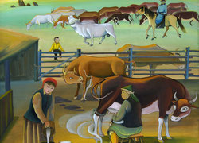
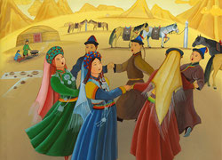

Slide 16
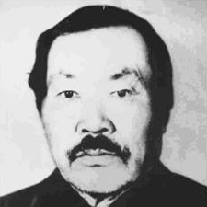
Очиров Цырен-Намжил (1920-1987) — советский бурятский художник - самоучка, учитель русского языка, этнограф, собиратель фольклора, организатор местного краеведческого музея Кижингинского района. Картины его подкупают огромной выразительностью передачи эмоций людей, глубокой прочувствованностью духа изображаемой эпохи. Среди всех сюжетов, представленных на выставке (да и вообще созданных Цырен-Намжилом Очировичем) нет ни одного не весёлого. Вместе со свойственным для его работ простодушием, все они преисполнены приподнятого настроения и чувства юмора.
Кроме Улан-Удэ, работы Ц.-Н.О.Очирова выставлялись в Санкт-Петербурге, Москве, Суздале, Владимире и других городах «Золотого кольца» России, Чите и Иркутске а также в Америке, Германии, Японии, Монголии.

Slide 17
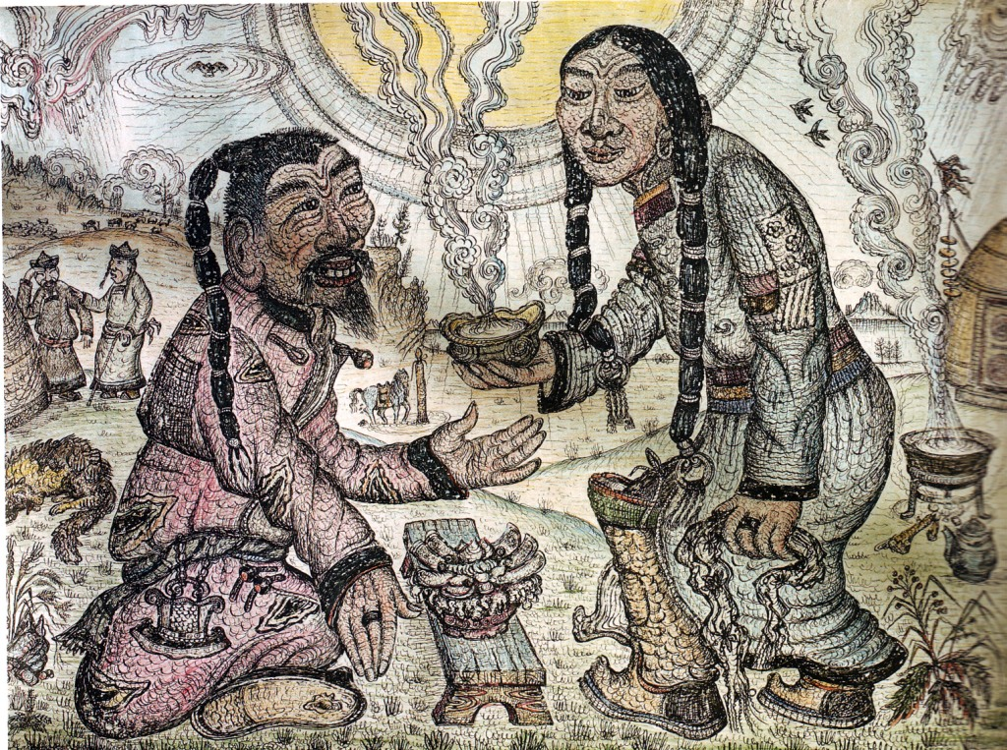

Slide 18
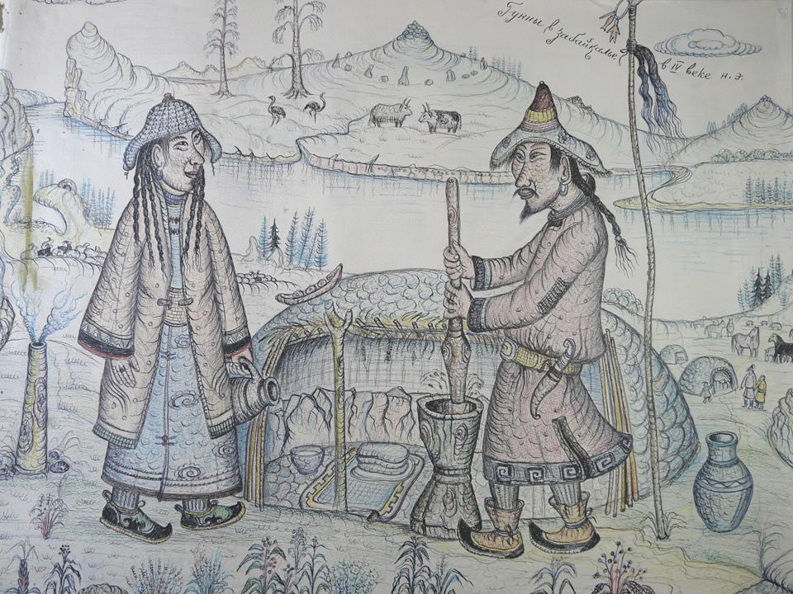

Slide 19
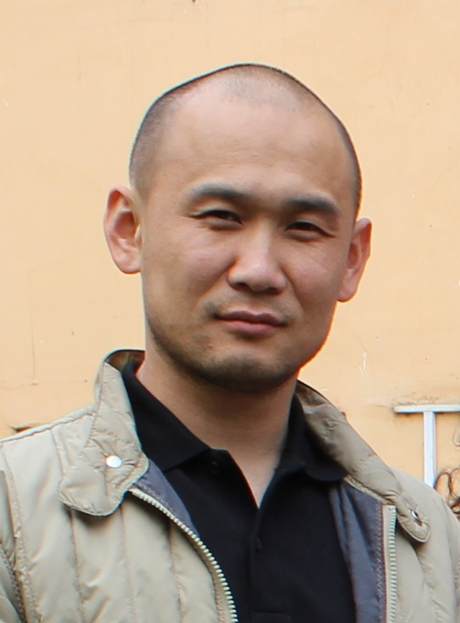
Чимит-лама Доржиев, преподаватель факультета буддийской живописи. Учился на отделении «Монгол зураг» художественного института в Улан-Баторе. Участник Алтарганы – 2008, постоянно выставляется в галерее Иволгинского дацана. Создает танки и в технике старобурятской живописи. Проводит курсы «буряад зураг».

Slide 20
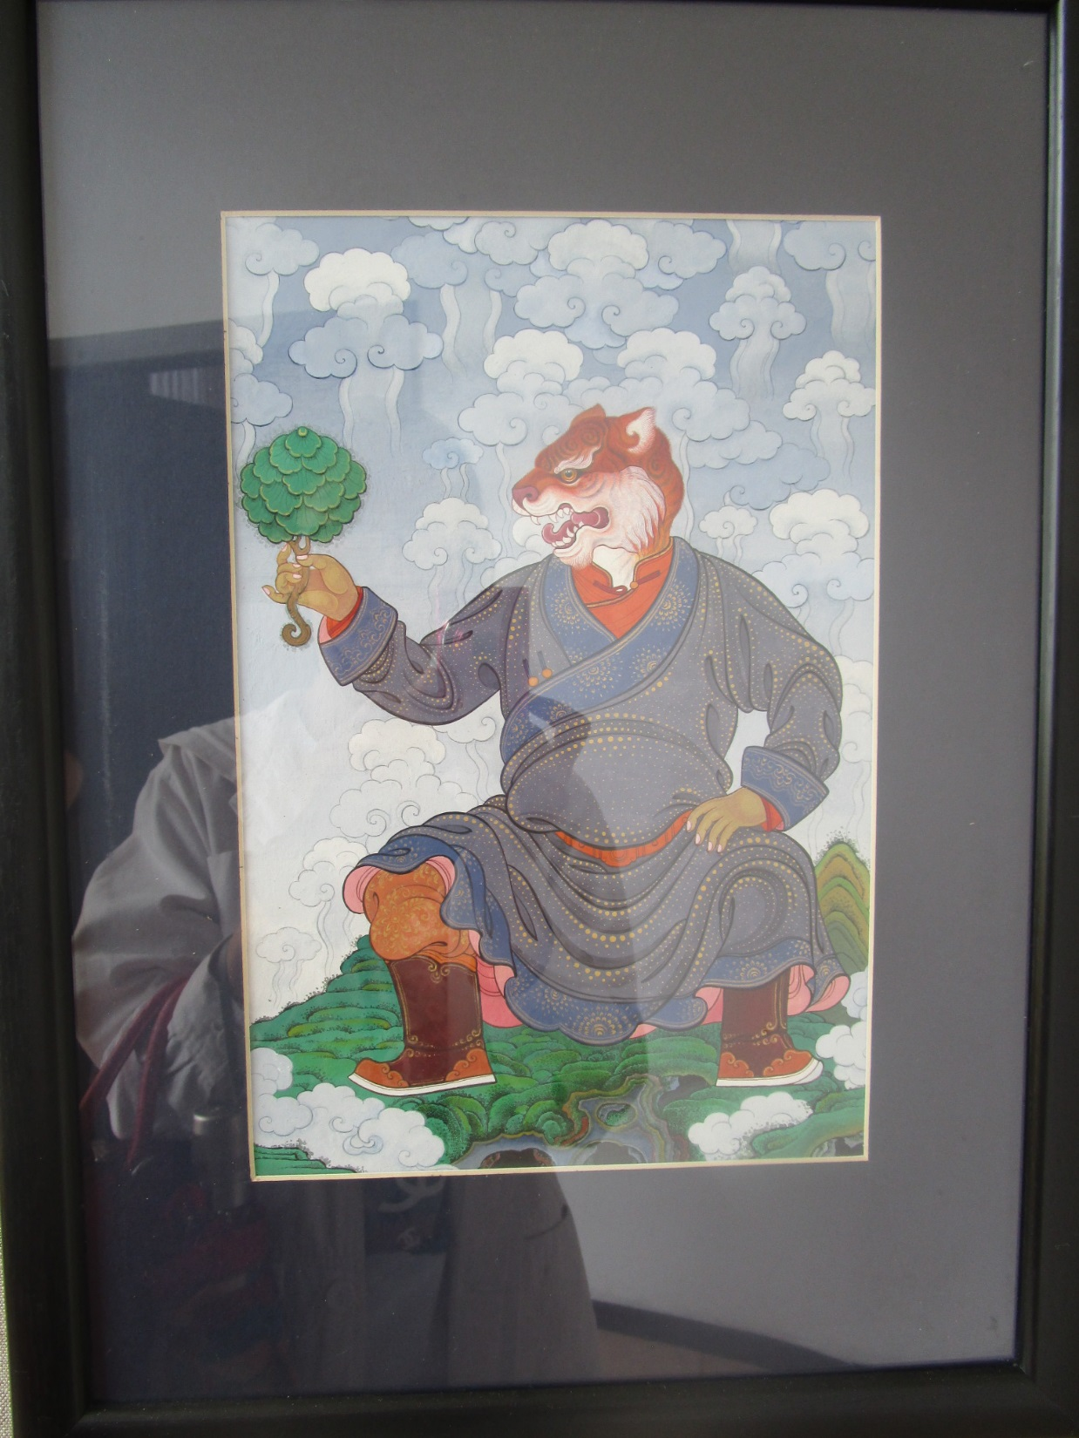

Slide 21
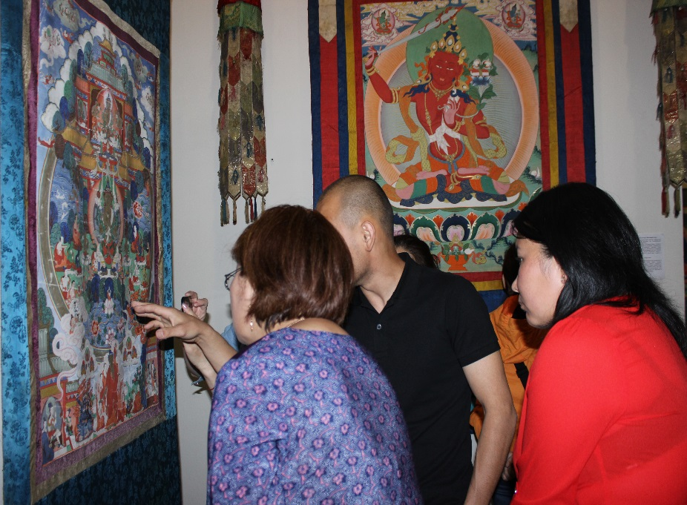

Slide 22
Заключение.
«Буряад зураг» не ограничивается буддийскими канонами. Если воссозда­вать старобурятскую живопись, нужно учить худож­ника, он должен видеть целое, должен обобщать.
Как отметила Татьяна Бороноева, директор национального музея, если мы сейчас не будем говорить о буря­ад зураг, то потеряем этот вид искусства. В настоящее время нет общего, цель­ного обхвата, есть отдельные работы из разных этнических уголков республики, которые мы видим на конкурсах «Ал­тарганы».

Slide 23
Спасибо за внимание!

